Slide 1
COFFEE
부산 소개 Project
API를 활용한 부산 문화 프로젝트
팀장:김경돈 팀원: 김경목 이아진 장연서

Slide 2
목차
1. API 란?
2. KAKAO OPEN API
3. 공공데이터 API
4. CORS 에러
5. 결과

Slide 3
API란 Application Programming Interface 를 뜻하는 단어로
운영체제(OS) 나 C, C++, Pascal 등과 같은 언어로 응용 프로그램을 만들 때
윈도우를 만들고 파일을 여는것과 같은 처리를 할 수 있도록
1,000여 개 이상의 함수로 구성되어있습니다.
그 중 API는 프로그래머를 위한 운영체제나 프로그램의 인터페이스로서
그래픽 사용자 인터페이스나 명령형 인터페이스와는 뚜렷한 차이가 있습니다.
하지만 앱을 만드는 개발자가 매번 서비스에 필요한 모든 데이터를 수집하고 인터페이스를
새로 짜는 것은 낭비이기때문에
저희가 이번 프로젝트를 위해 사용한 것은 ‘OPEN API’로 누구나 사용할 수 있도록
공개된 API 입니다.
네이버, 카카오, 구글, 페이스북을 포함한 플랫폼 기업은 지도, 음악 비즈니스, 날씨, 쇼핑 등
다양한 데이터를 OPEN API 방식으로 제공하고 있습니다.
API

Slide 4
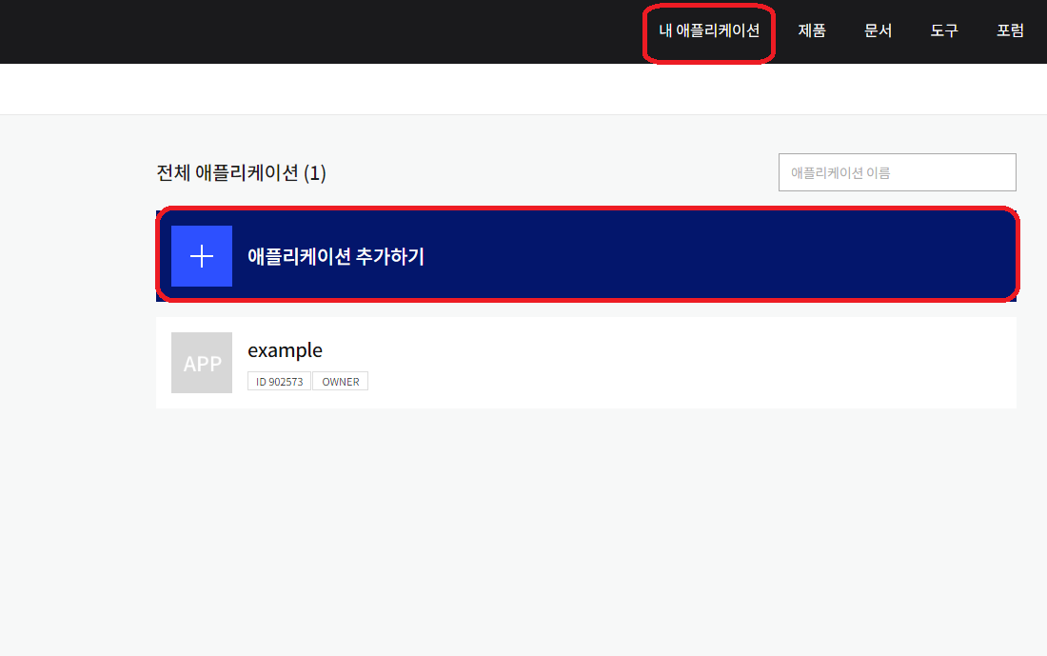
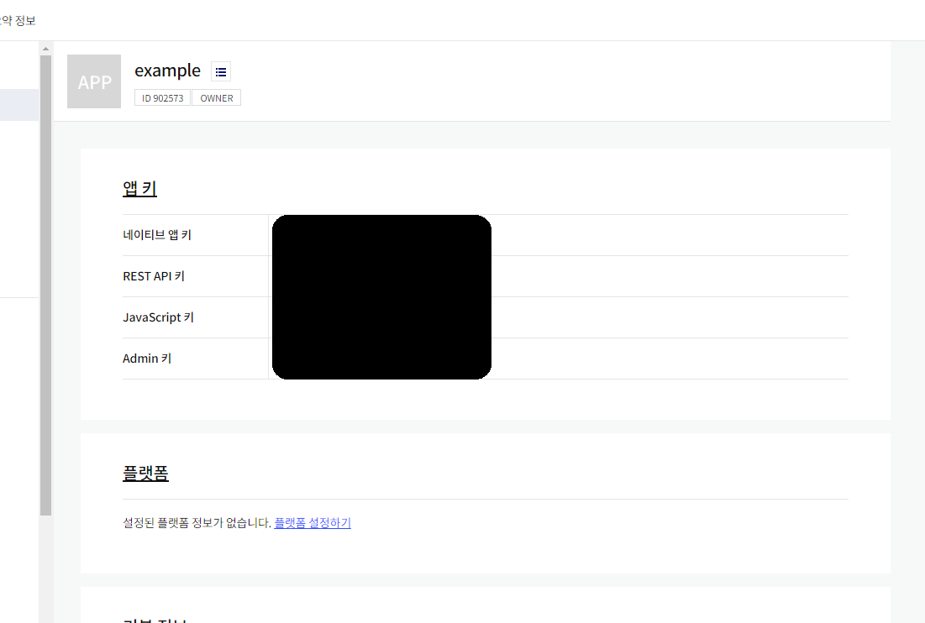
KAKAO OPEN API
1. 내 애플리케이션
2. 애플리케이션 추가하기
제공받은
KEY 값들

Slide 5
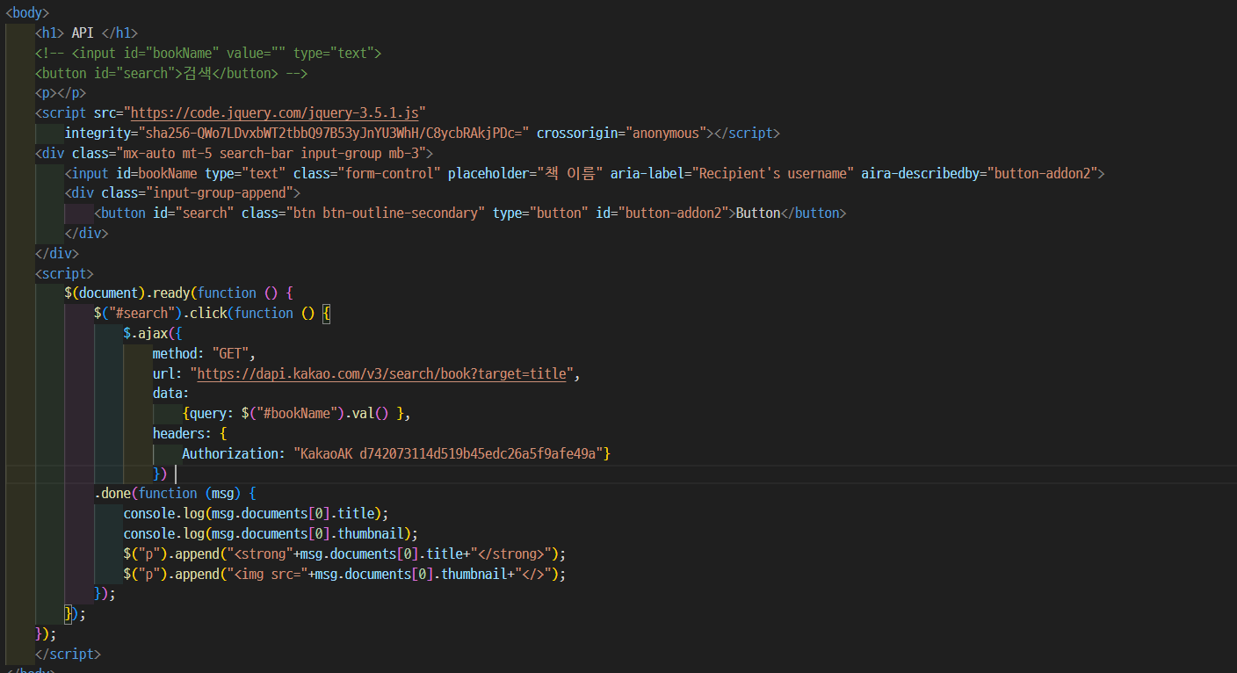
KAKAO OPEN API
https://developers.kakao.com/
제공받은 API 주소
제공받은 API KEY 값

Slide 6
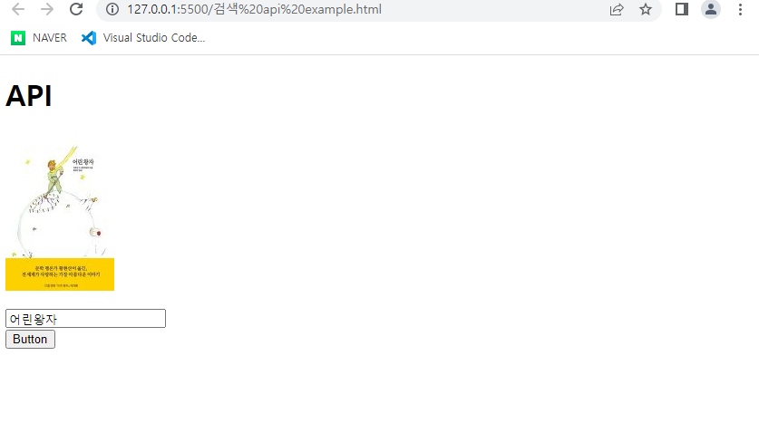
KAKAO OPEN API
원하는 도서 검색 시
자동으로 카카오에서 제공하는
검색 결과창 생성 가능

Slide 7
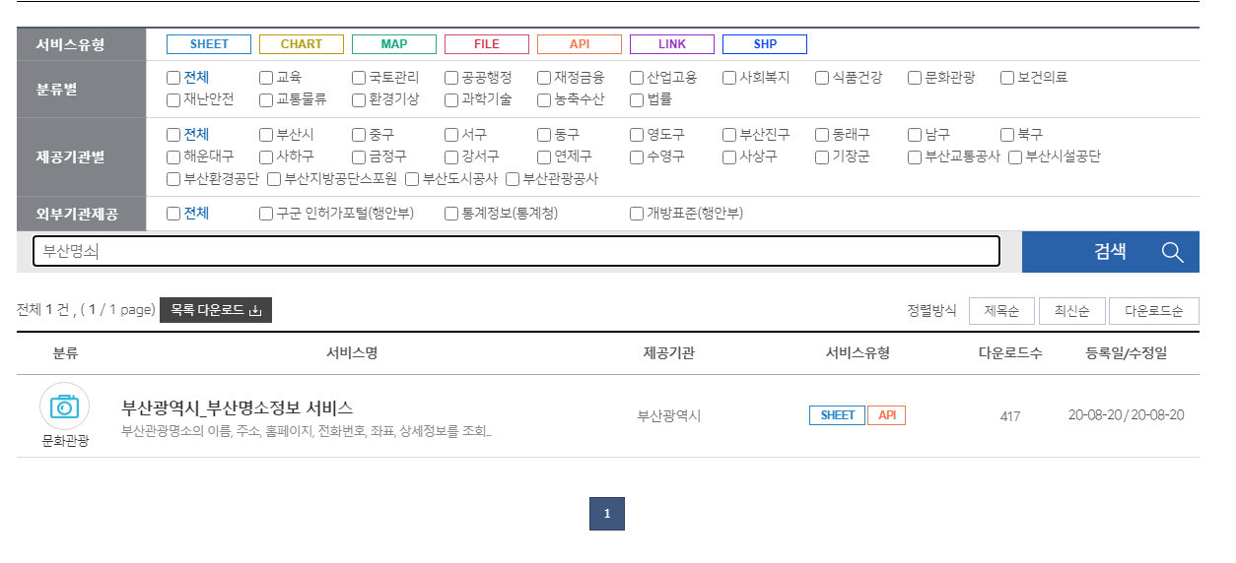
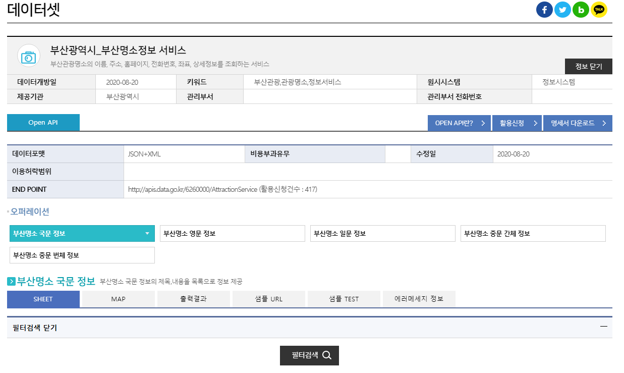
공공데이터 포털 API
원하는 정보가 API 서비스를 제공하는지 확인
활용신청 클릭

Slide 8
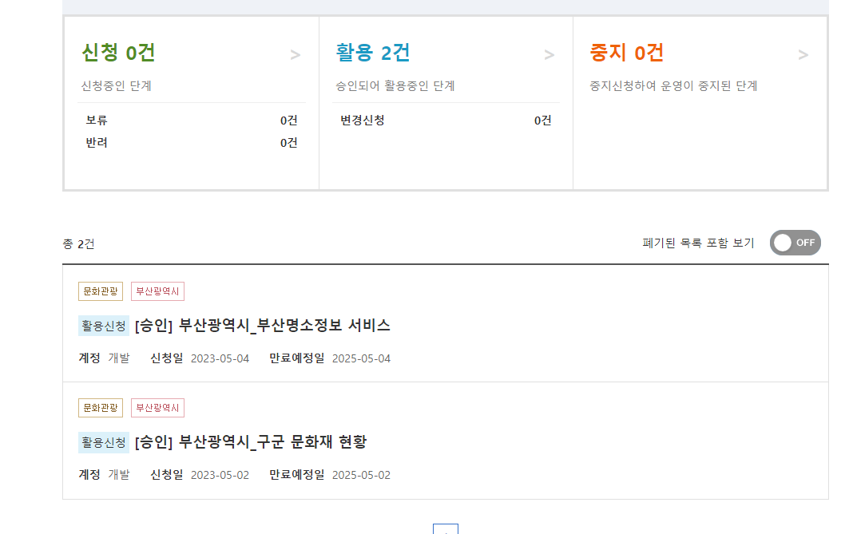
공공데이터 포털 API
대부분의 API가
즉시 발급이 되지만
일부 API는 적게는
몇 십분~ 며칠 소요되는
경우도 있습니다.

Slide 9
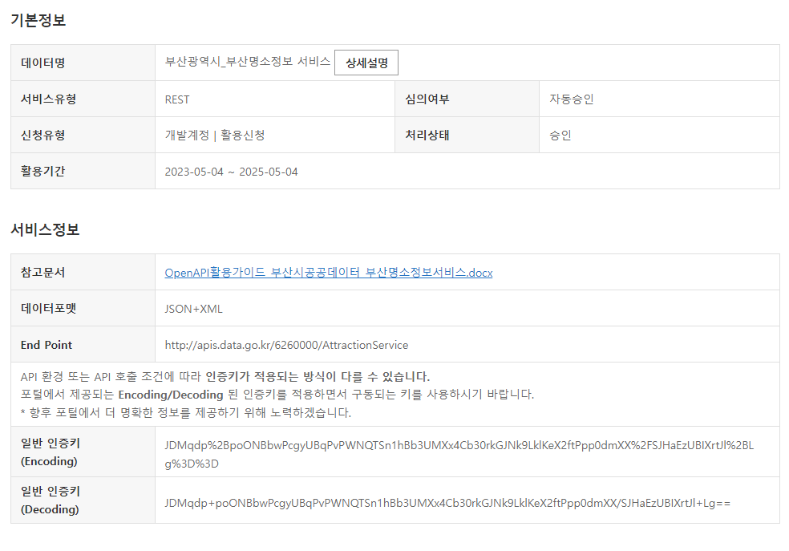
공공데이터 포털 API
앞서 보았던
KAKAO API와 같이
인증키를
확인할 수 있게 됩니다.

Slide 10
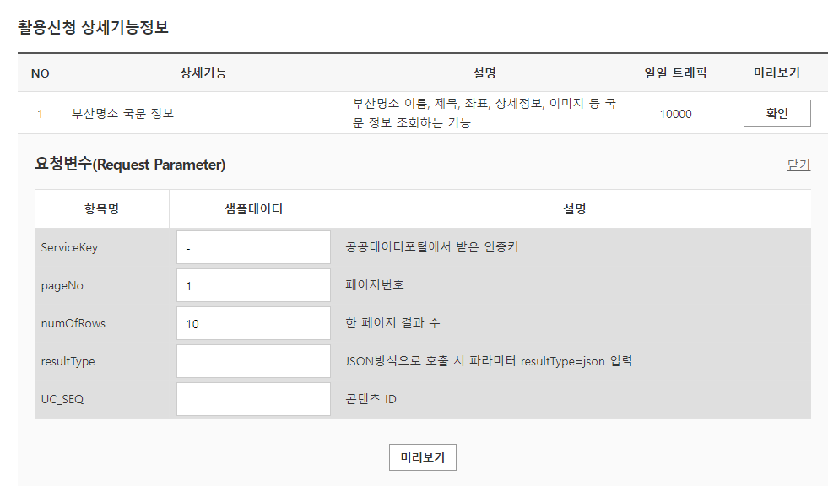
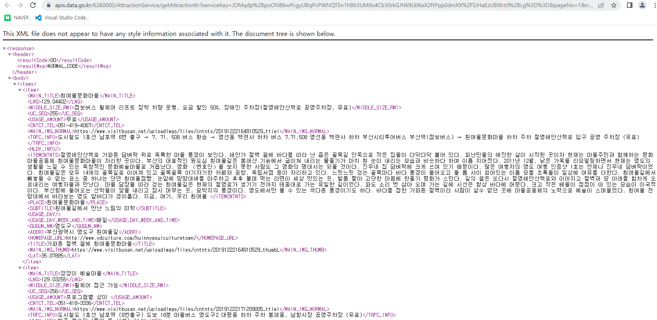
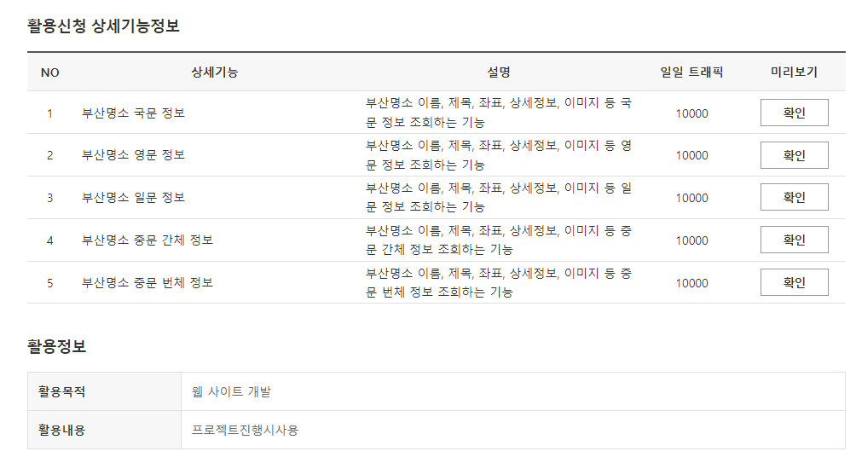
공공데이터 포털 API
공공데이터 포털에서
제공하는 외국어 번역 API

Slide 11
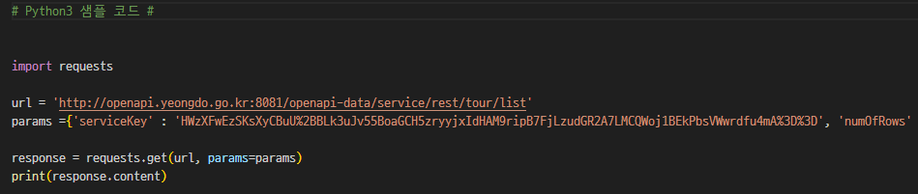
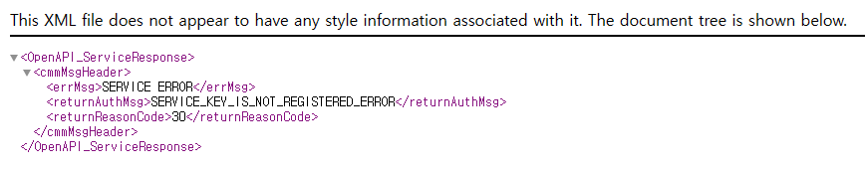
공공데이터 포털 API – Python 에러
파이썬으로 실행한 결과
서비스키가 맞지 않다는 오류가 발생

Slide 12
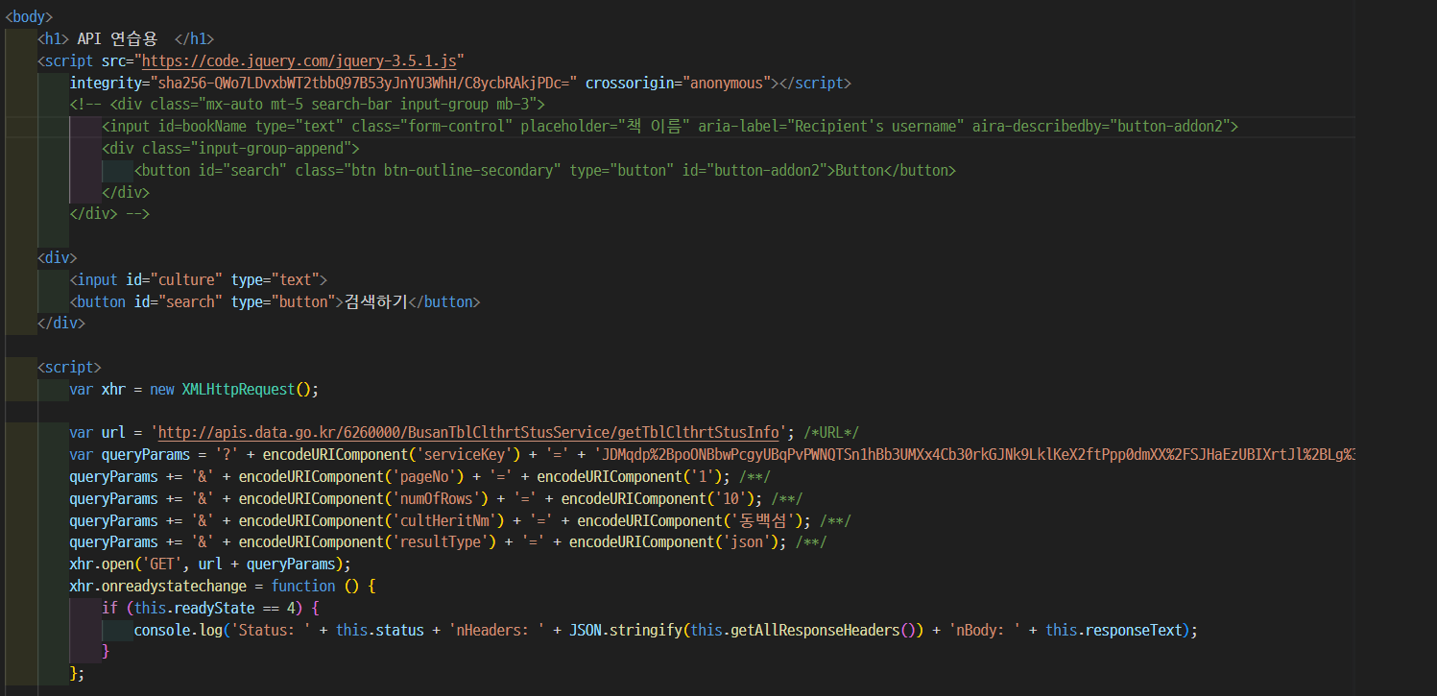
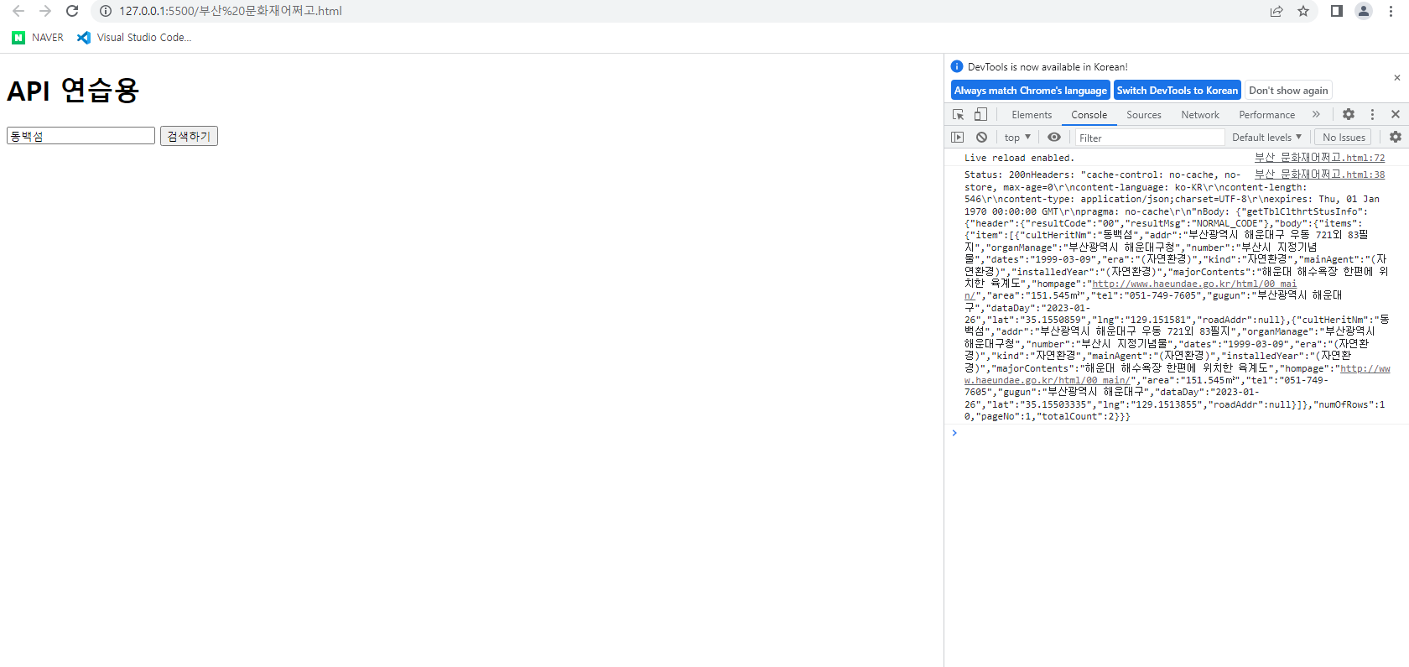
공공데이터 포털 API – console, alert 실행
vsCode에서 값을 변경해줘야만
결과창에 뜨는 오류

Slide 13
CORS 에러
CORS : Cross-Origin Resource Sharing으로 “교차 출처 리소스 공유 정책＂이다.
한 도메인 또는 Origin의 웹 페이지가 다른 도메인을 가진 리소스에 접근 할 수
있도록 돕는 보안 메커니즘을 의미합니다.
서버와 클라이언트가 정해진 헤더를 통해 서로 요청과 응답에 반응할지 결정하는
방식으로 CORS라는 이름으로 표준화 되었습니다.

Slide 14
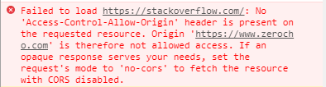
CORS 에러
CORS 에러 해결방안
Github blog
Node.js
Domain 구입

Slide 15
CORS 에러 – Node.js
Node.js : JavaScript를 서버에서도 사용할 수 있도록 만든 프로그램.
스크립트언어가 아닌 프로그램이기에 웹서버와 같이 확장성 있는
네트워크 프로그램을 제작하기 위해 사용합니다.
Node.js를 이용하여 서버를 만들 수 있기에 CORS 해결에 도움이 됩니다.

Slide 16
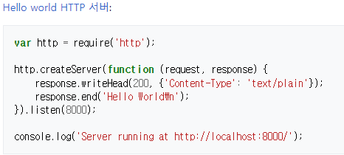
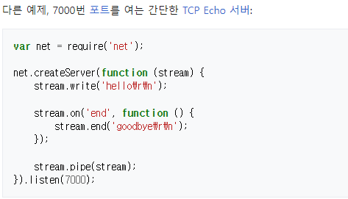
CORS 에러 – Node.js
Node.js 사용 시,
CORS 에러가 나지 않는 것을 확인 했습니다.

Slide 17
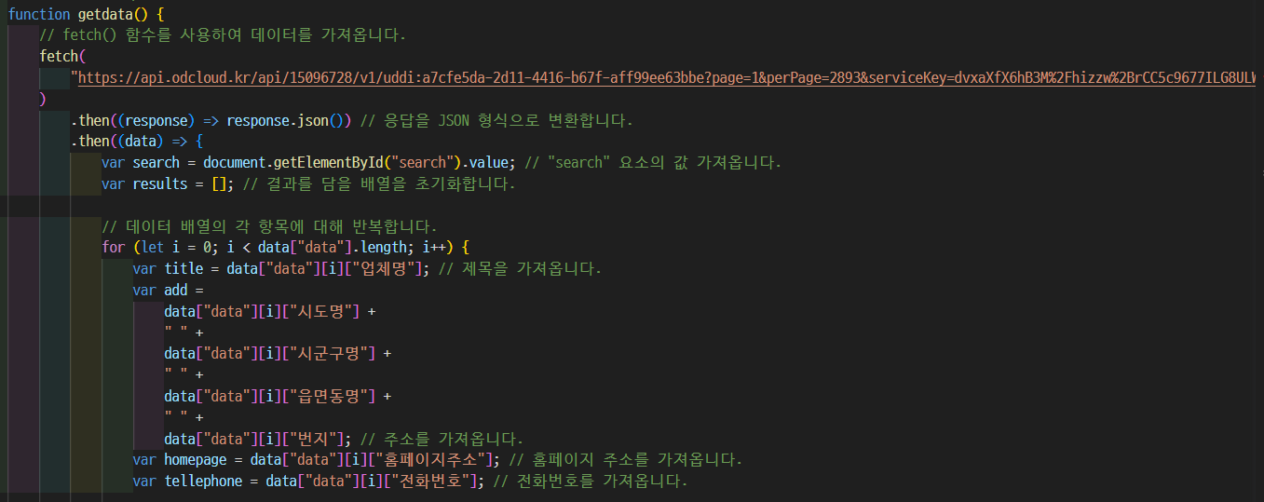
결과
공공데이터에서 제공하는 예시 코드에서는 주소를 가져올 때 오류가 나서 fetch 함수를 사용하여
데이터를 가져오니 문제해결이 되었습니다.

Slide 18
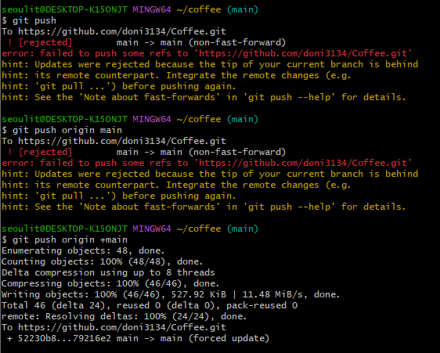
Github
git push가 안 될 때
main 앞에 +를 붙여서
강제로 push함

Slide 19
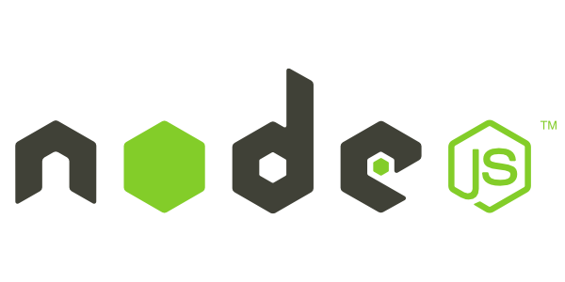






사용한 개발도구 및 참고사이트

Slide 20
감 사 합 니 다
٩(๑• ₃ -๑)۶♥

